Slide 1
第9章-1 激光的控制
——偏振与光隔离器

Slide 2
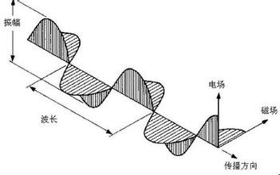
光的横波特性

Slide 3
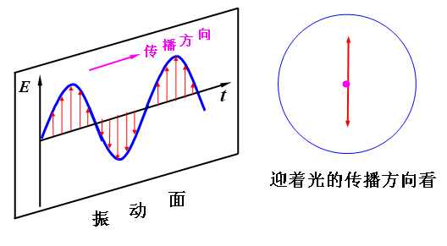
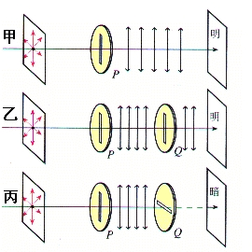
偏振和偏振片
偏振具有方向性，按偏振方向平行或垂直于入射面分成p光和s光。偏振片：特定振动方向的光可透过

Slide 4
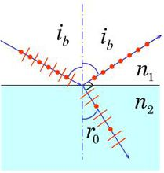
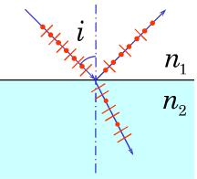
布儒斯特角
一般，部分偏振光
布儒斯特角入射，反射为线偏振
反射/折射，垂直

Slide 5
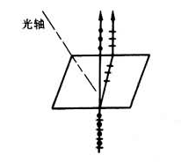
双折射和双折射晶体
双折射：一束入射到介质中的光经折射后变为两束光 ，两束光均为线偏振光。如果采用自然光入射，两者光强相等。
光轴：沿此方向没有双折射
双折射晶体：光沿非光轴方向入射时，o光和e光分离
E光：平行于入射线与光轴组成平面的光
O光：垂直于该平面的光

Slide 6
波片
波片：又称为相位延迟片，它使通过波片的两个互相正交的偏振分量产生相位偏移，可用来调整光束的偏振状态。
半波片 ：寻常光(o光)和非常光(e光)之间的位相差等于π或其奇数倍。线偏振光通过二分之一波片后，仍为线偏振光，但是，其合振动的振动面与入射线偏振光的振动面转过90°
四分之一波片 ：偏振光的入射振动面与波片光轴的夹角θ为45°时，通过四分之一波片的光为圆偏振光，反之，当圆偏振光经过四分之一波片后，则变为线偏振光。当光两次通过四分之一波片时，作用相当于一个二分之一波片。四分之一波片还可以和PBS配合使用，实现光隔离器的作用。

Slide 7
法拉第效应
法拉第效应是一种磁光效应。当偏振光穿过施加了磁场的透明介质时，会发生偏振旋转。偏振平面的旋转角与磁场有关。
旋转角=vBd
v：菲尔德常数，与材料、波长、温度有关
B：磁场在光传播方向的分量
d：介质的长度

Slide 8
基于偏振的隔离器

Slide 9
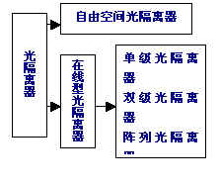
光隔离器
光直线传播、光路可逆
光隔离器又称光单向器，是一种光非互易传输的光无源器件，其基本功能是实现光信号的正向传输，同时抑制反向光，即具有不可逆性。

Slide 10
光隔离器
光隔离器的重要性:
  通信系统中的半导体激光器(SL)
  光盘系统中的光源(LD)
  分类：块状/光纤/波导 或 偏振相关/无关
  原理：偏振效应、法拉第效应（不可逆性）

Slide 11
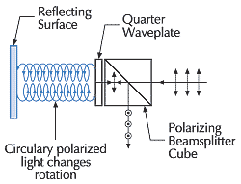
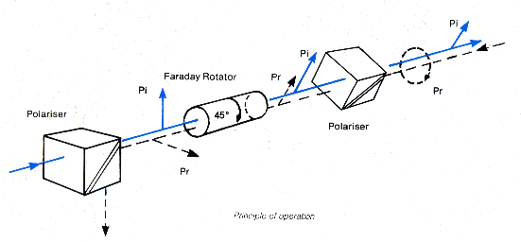
两种偏振相关光隔离器
偏振片＋λ/4波片(自由空间)
法拉第效
偏振分光棱镜(薄膜)
¼波片(双折射)
Incident beam
偏振分光棱镜/偏振片
法拉第旋光器

Slide 12
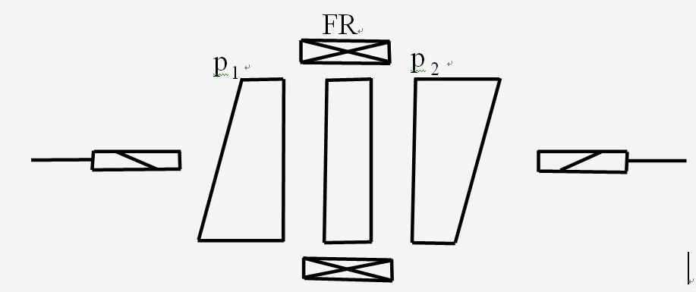
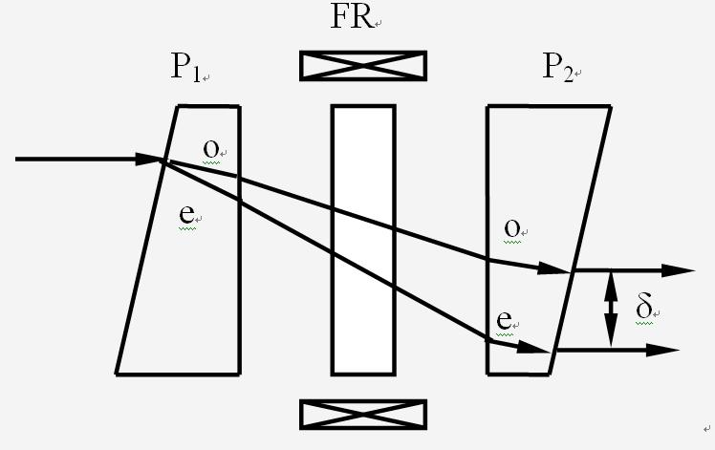
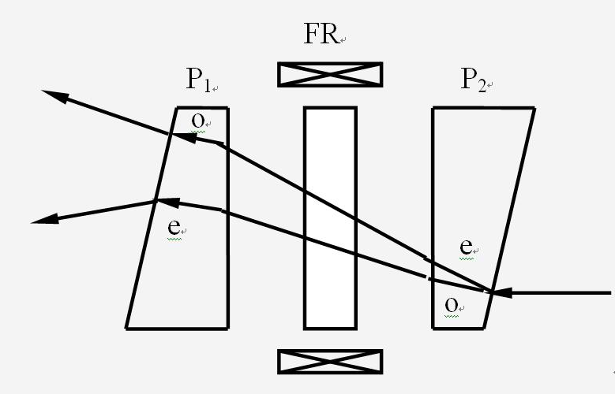
偏振无关光隔离器
Wedge型光隔离器
聚焦纤维透镜(GRIN)

Slide 13
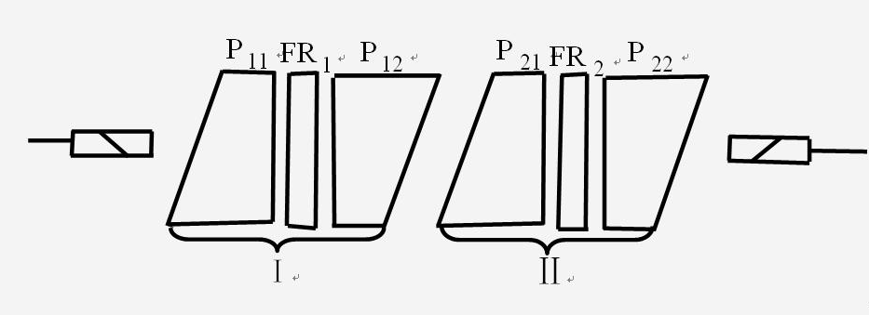
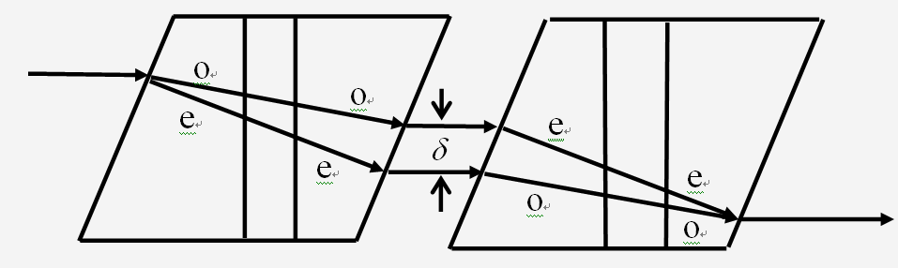
级联Wedge型光隔离器
单级结构的缺点：平行位移、偏振模色散、隔离度低.
级联光隔离器能克服以上缺点

Slide 14
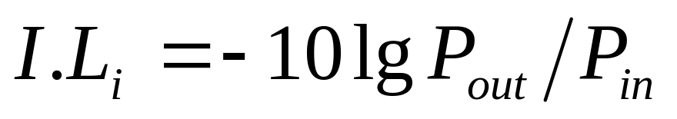
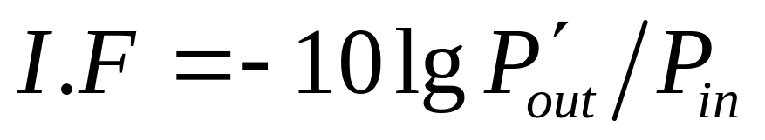
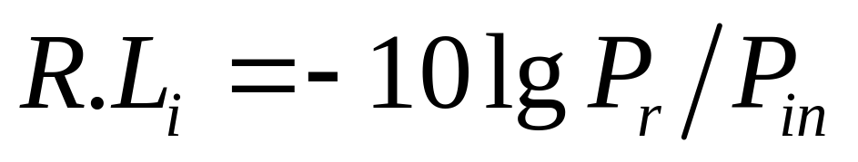
光隔离器的性能指标
插入损耗
反向隔离度
回波损耗

Slide 15
光隔离器的应用
  激光器、半导体激光器、激光二极管(光盘读写系统)
隔离器
LD
隔离器
管芯
(a)尾纤式激光器
（b）蝶式激光器
光纤激光器、光纤放大器
PD
耦合器
PI
WDM
PI
耦合器
输出光信号
掺铒光纤
放大监测
信号监测
PBS
1480nm泵浦源LD
PI：偏振无关光隔离器
PD：偏振相关光隔离器
WDM：波分复用
PBS：偏振合束器
PD
1480nm泵浦源LD

